Slide 1
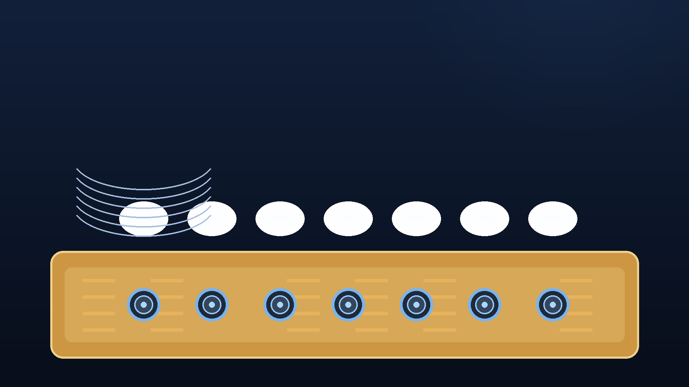
清孔
Cleaning · Desmear
Notes:
各位好，欢迎来到 FPC 制程工艺培训系列第二站：清孔。
清孔是钻孔之后、金属化之前的一道关键工序，它的质量直接决定孔壁能否顺利沉铜、电镀，以及最终导通是否可靠。
这一站我们会讲清楚：清孔要解决什么问题、有哪些工艺方法、每一步怎么做、怎么验证做得好不好。
[Sources] 本课件配图均为内部生成的专业示意图（程序绘制），工艺内容依据公开的 PCB/FPC 制程工艺教材与行业通用经验整理，并参考 IPC-6013《挠性印制板鉴定与性能规范》、IPC-A-600《印制板验收条件》中孔清洁度与镀层结合相关要求；文中参数为行业常见参考值，量产前请以设备厂商推荐与本厂工艺验证（DOE）结果为准。

Slide 2
清孔的目的：四个动作，一个目标
1
2
3
4
去除钻污
去除毛刺
露出铜层
粗化锚定
清除钻孔摩擦热熔融的树脂 smear，恢复铜面导通
修除铜箔披锋、钻屑与孔口粉尘
让内层铜环清洁裸露，可被沉铜可靠连接
在铜面形成微观粗糙度，增强镀层结合力
一个目标：获得“干净、可镀、结合牢固”的孔壁，为化学沉铜与电镀提供理想界面。
Notes:
清孔表面看是“清洗”，实际包含四个动作：去钻污、去毛刺、露铜、粗化。
去钻污恢复铜面导通；去毛刺保证孔口与孔壁完整；露铜让内层铜环可被连接；粗化则给镀层提供锚定力。
请记住一句话：清孔的目标是干净、可镀、结合牢固。
[Sources] 本课件配图均为内部生成的专业示意图（程序绘制），工艺内容依据公开的 PCB/FPC 制程工艺教材与行业通用经验整理，并参考 IPC-6013《挠性印制板鉴定与性能规范》、IPC-A-600《印制板验收条件》中孔清洁度与镀层结合相关要求；文中参数为行业常见参考值，量产前请以设备厂商推荐与本厂工艺验证（DOE）结果为准。

Slide 3
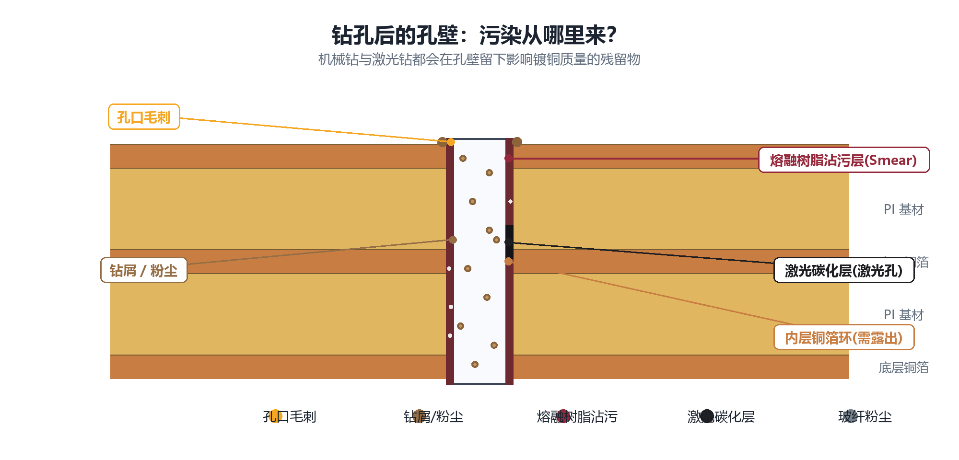
钻孔带来的四类污染物，都在孔内等着被清掉
树脂钻污（Smear）：钻孔摩擦热使树脂熔融，涂覆在内层铜环表面，直接阻断导通
铜毛刺 / 披锋：钻头进出板面卷起的铜箔毛边
玻纤粉尘：切削产生的玻璃纤维粉末，藏匿于孔壁
铜屑与冷却残液：钻孔副产物与加工介质残留
关键差异：双面板的难题是毛刺粉尘；多层板的头号难题是树脂钻污。
Notes:
清孔要对付四类污染物：树脂钻污、铜毛刺、玻纤粉尘、铜屑残液。
其中树脂钻污最隐蔽也最致命——它像一层玻璃一样糊在内层铜环上，后续沉铜无法与铜连接，导致孔壁开路。
不同类型板子难点不同：双面板主要是毛刺粉尘，多层板核心是树脂钻污，这也决定了后面工艺路线的选择。
[Sources] 本课件配图均为内部生成的专业示意图（程序绘制），工艺内容依据公开的 PCB/FPC 制程工艺教材与行业通用经验整理，并参考 IPC-6013《挠性印制板鉴定与性能规范》、IPC-A-600《印制板验收条件》中孔清洁度与镀层结合相关要求；文中参数为行业常见参考值，量产前请以设备厂商推荐与本厂工艺验证（DOE）结果为准。

Slide 4
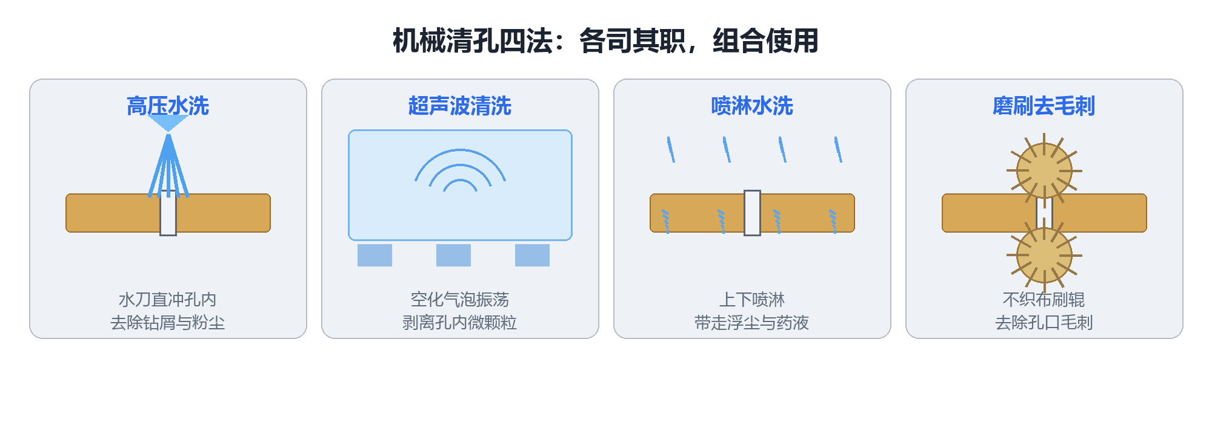
机械清孔四法：先物理“去”，必要时再化学“咬”
01
02
03
04
等离子体清孔
喷砂（氧化铝）
高压水洗
化学微蚀
低温等离子体分解有机钻污，适合高密度细孔与敏感材料
高压气流携氧化铝粉冲刷孔壁，机械去除钻污与毛刺
高压去离子水冲洗孔内粉尘、碎屑与磨料残留
过硫酸盐/硫酸轻微咬蚀铜面，粗化并去除薄层污染
Notes:
机械清孔有四种常见手段：等离子体、喷砂、高压水洗、化学微蚀。
等离子体靠活性粒子分解有机物，适合细孔；喷砂靠磨料撞击；高压水洗负责把粉尘磨料冲走；化学微蚀负责轻微咬蚀粗化。
双面板生产中通常把喷砂与高压水洗组合使用，必要时加化学微蚀；多层板则在此基础上叠加化学除胶渣。
[Sources] 本课件配图均为内部生成的专业示意图（程序绘制），工艺内容依据公开的 PCB/FPC 制程工艺教材与行业通用经验整理，并参考 IPC-6013《挠性印制板鉴定与性能规范》、IPC-A-600《印制板验收条件》中孔清洁度与镀层结合相关要求；文中参数为行业常见参考值，量产前请以设备厂商推荐与本厂工艺验证（DOE）结果为准。

Slide 5
机械清孔关键参数：匹配孔径与板厚，验证优先
方法 | 原理 | 典型参数（参考） | 注意点
喷砂（氧化铝） | 高速气流携带磨料撞击，去除钻污毛刺 | 磨料粒径约 40–100 µm；压力约 2–4 kg/cm²；时间按孔径/板厚试验确定 | 防孔口损伤；防磨料残留
高压水洗 | 高压 DI 水冲洗粉尘、碎屑与磨料 | 压力约 30–80 kg/cm²；DI 水质；水洗时间/次数 | 水洗后及时干燥，防铜面氧化
化学微蚀（可选） | 微蚀液轻微咬蚀铜面并粗化 | 过硫酸盐体系；蚀铜量约 0.5–1.5 µm | 控制均匀性与蚀刻量
原则：参数以设备厂商推荐与本厂首件验证为准；换板厚、换孔径、换料号必须重新确认窗口。
Notes:
机械清孔不是参数越大越好：压力过高会损伤孔口与薄铜，压力不足又清不干净。
喷砂关注磨料粒径、压力与时间；高压水洗关注压力、水质与时间；化学微蚀关注蚀铜量。
表中数值是行业常见参考范围，正式量产必须结合设备与首件验证确定，并建立换料号复审机制。
[Sources] 本课件配图均为内部生成的专业示意图（程序绘制），工艺内容依据公开的 PCB/FPC 制程工艺教材与行业通用经验整理，并参考 IPC-6013《挠性印制板鉴定与性能规范》、IPC-A-600《印制板验收条件》中孔清洁度与镀层结合相关要求；文中参数为行业常见参考值，量产前请以设备厂商推荐与本厂工艺验证（DOE）结果为准。

Slide 6
多层板的难题：树脂钻污把内层铜环“糊”住了
1
钻孔
钻头摩擦热使环氧 / PI 树脂熔融
为什么必须除胶渣？
这层“树脂玻璃”不除，化学沉铜无法与内层铜连接，孔壁会开路、导通失效。
2
钻污覆盖铜环
冷却后在内层铜环表面形成隔离层
对策：碱性高锰酸钾体系按“溶胀—氧化—还原”三步，把树脂咬蚀干净、再还原清洗。
提醒：机械清孔去得掉毛刺粉尘，咬不动树脂钻污——除胶渣是化学的活。
3
除胶渣后露铜
化学咬蚀树脂，铜环重新裸露可导通
Notes:
多层板钻孔时，钻头摩擦热会让树脂熔融，冷却后在内层铜环表面形成一层隔离层，行业里叫钻污或 smear。
这层树脂不除掉，沉铜长不到铜上，孔壁就等于开路。
所以多层板必须走化学除胶渣：用碱性高锰酸钾把树脂氧化分解。机械清孔对树脂钻污无能为力，这是两类方法的本质分工。
[Sources] 本课件配图均为内部生成的专业示意图（程序绘制），工艺内容依据公开的 PCB/FPC 制程工艺教材与行业通用经验整理，并参考 IPC-6013《挠性印制板鉴定与性能规范》、IPC-A-600《印制板验收条件》中孔清洁度与镀层结合相关要求；文中参数为行业常见参考值，量产前请以设备厂商推荐与本厂工艺验证（DOE）结果为准。

Slide 7
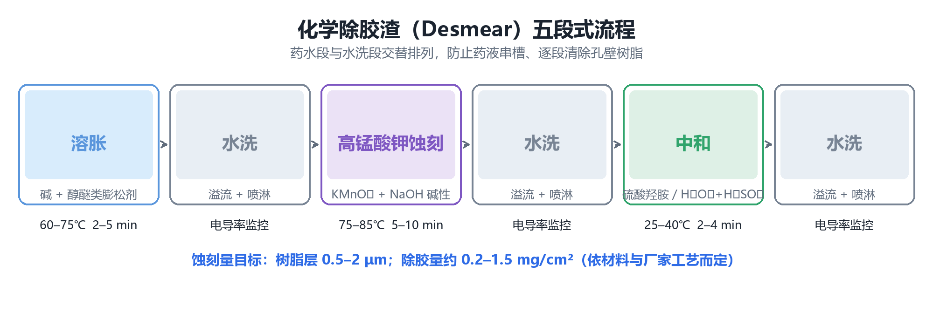
除胶渣五段式：溶胀→高锰酸钾→中和→清洁→玻璃微蚀
逻辑：前四段解决树脂钻污，玻璃微蚀段修整玻纤布；各段环环相扣、缺一不可。
Notes:
除胶渣不是单一步骤，而是五段式流程：溶胀、高锰酸钾氧化、中和还原、清洁/浸酸、玻璃微蚀。
溶胀把树脂泡软，高锰酸钾把树脂氧化分解，中和还原把锰残留清掉，清洁段保证进入下一工序前孔壁干净，玻璃微蚀段修整玻纤布。
后面三页我们逐一讲解每一段的作用与关键参数。
[Sources] 本课件配图均为内部生成的专业示意图（程序绘制），工艺内容依据公开的 PCB/FPC 制程工艺教材与行业通用经验整理，并参考 IPC-6013《挠性印制板鉴定与性能规范》、IPC-A-600《印制板验收条件》中孔清洁度与镀层结合相关要求；文中参数为行业常见参考值，量产前请以设备厂商推荐与本厂工艺验证（DOE）结果为准。

Slide 8
第一段 · 溶胀（Swell）：先把致密树脂“泡软”
作用：溶胀剂渗透并软化交联树脂，打开分子链间通道，让后续高锰酸钾“咬得动”。
对象：环氧树脂、PI 等热固性树脂。
关键参数：槽温（常见 60–80℃）、时间（数分钟级）、溶胀剂浓度与补充频率。
判断：溶胀不足→除胶不净；溶胀过度→孔壁树脂损伤。
为什么不能跳过溶胀？
树脂交联致密，高锰酸钾直接氧化只能咬蚀表面，孔内深处清不干净。
溶胀相当于“预打开通道”，是除胶深度与均匀性的前提。
温度与时间要按板材耐热性匹配，并定时做背光验证。
Notes:
溶胀是除胶渣的第一段，任务是物理准备：把交联致密的树脂泡软、泡胀。
没有溶胀，高锰酸钾只能咬表面，孔内深处会残留树脂，背光试验立刻暴露。
现场重点管三件事：槽温、时间、溶胀剂浓度，三者共同决定溶胀深度。
[Sources] 本课件配图均为内部生成的专业示意图（程序绘制），工艺内容依据公开的 PCB/FPC 制程工艺教材与行业通用经验整理，并参考 IPC-6013《挠性印制板鉴定与性能规范》、IPC-A-600《印制板验收条件》中孔清洁度与镀层结合相关要求；文中参数为行业常见参考值，量产前请以设备厂商推荐与本厂工艺验证（DOE）结果为准。

Slide 9
第二段 · 高锰酸钾氧化：把树脂“烧”成可溶物
作用：碱性高锰酸钾（含 NaOH）把溶胀后的树脂氧化分解，生成可溶性产物随槽液带走。
关键参数：KMnO₄ 浓度（常见约 40–60 g/L）、NaOH 浓度、槽温、处理时间。
槽液维护：电解/化学再生维持氧化能力，定期分析补充。
风险：浓度/温度过高、时间过长→过度咬蚀铜面与玻纤；不足→除胶不净。
关于铜面咬蚀
体系通过 NaOH 浓度与温度平衡，把对铜的咬蚀控制在“轻微粗化”水平。
铜面轻微粗化是正常且有益的（提供锚点）；出现深坑、台阶、变薄则是缺陷。
首件微切片是确认咬蚀量的标准手段。
化学除胶渣 ｜ 第二站 · 清孔
Notes:
高锰酸钾氧化是除胶渣的核心段：把溶胀后的树脂氧化分解成可溶物。
它的能力来自 KMnO₄ 与 NaOH 的配合，槽温与时间决定反应深度。
要特别强调铜面咬蚀的双面性：轻微粗化是好事，过度咬蚀就是缺陷。现场要用微切片把咬蚀量管起来。
[Sources] 本课件配图均为内部生成的专业示意图（程序绘制），工艺内容依据公开的 PCB/FPC 制程工艺教材与行业通用经验整理，并参考 IPC-6013《挠性印制板鉴定与性能规范》、IPC-A-600《印制板验收条件》中孔清洁度与镀层结合相关要求；文中参数为行业常见参考值，量产前请以设备厂商推荐与本厂工艺验证（DOE）结果为准。

Slide 10
第三段 · 中和还原：把锰残留“洗干净”
作用：还原并清除孔壁残留的 MnO₂ 棕色污渍与锰离子，防止污
染后续沉铜槽。
手段：中和还原剂（羟胺类还原液）+ 酸洗清洁段组合完成。
关键：还原必须彻底——残留锰会拉低背光等级、损害沉铜结合力。
检查：孔壁无棕黑色残留，水洗后表面清洁、pH 中性。
还原前 → 还原后
孔壁棕黑
MnO₂ 残留
孔壁洁净
铜色裸露
判定：目视孔壁颜色 + 背光试验，确认无锰残留后再放行。
Notes:
高锰酸钾氧化后会留下二氧化锰棕色残留，如果不处理，会污染后续沉铜槽，造成沉铜不良。
中和还原段的任务就是把这些锰残留还原、洗掉。
现场判断很简单：孔壁呈棕黑色说明还原不彻底，必须返工或调整还原剂浓度与时间。
[Sources] 本课件配图均为内部生成的专业示意图（程序绘制），工艺内容依据公开的 PCB/FPC 制程工艺教材与行业通用经验整理，并参考 IPC-6013《挠性印制板鉴定与性能规范》、IPC-A-600《印制板验收条件》中孔清洁度与镀层结合相关要求；文中参数为行业常见参考值，量产前请以设备厂商推荐与本厂工艺验证（DOE）结果为准。

Slide 11
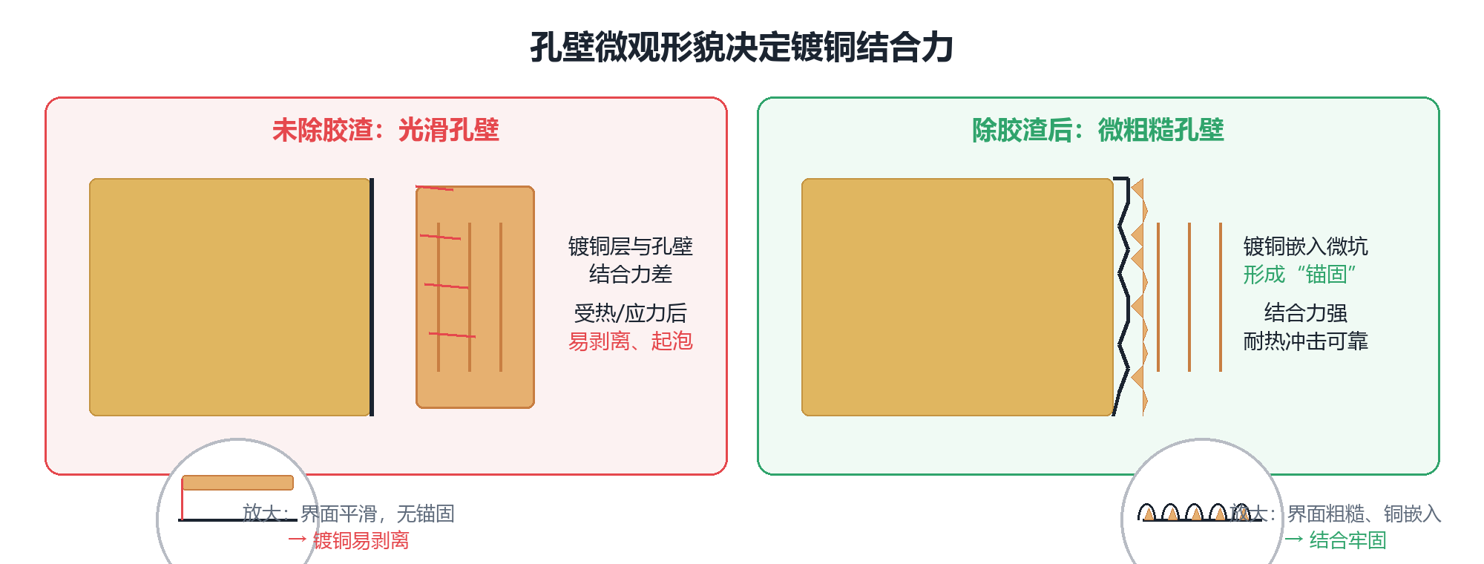
理想结果：均匀微粗糙的“锚定形貌”
无树脂残留
无过度咬蚀
锚点均匀
铜环表面无钻污 / 胶渣
铜面无深坑台阶，玻纤布无突出
微粗糙度均匀，镀层结合牢固
Notes:
清孔做得好不好，最后看孔壁形貌：内层铜环表面应出现均匀的微粗糙锚点。
三个验收关键词：无树脂残留、无过度咬蚀、锚点均匀。
判定工具是背光试验、微切片与 SEM，后面检验方法一节会详细讲。
[Sources] 本课件配图均为内部生成的专业示意图（程序绘制），工艺内容依据公开的 PCB/FPC 制程工艺教材与行业通用经验整理，并参考 IPC-6013《挠性印制板鉴定与性能规范》、IPC-A-600《印制板验收条件》中孔清洁度与镀层结合相关要求；文中参数为行业常见参考值，量产前请以设备厂商推荐与本厂工艺验证（DOE）结果为准。

Slide 12
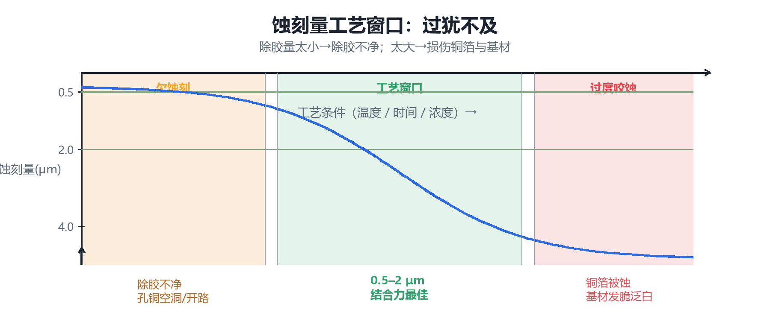
工艺窗口：时间—温度—浓度三角平衡
欠处理：溶胀不足 / 浓度低 / 时间短 → 除胶不净，背光不良，镀层结合力差。
过处理：温度高 / 浓度高 / 停留长 → 铜面过度咬蚀、孔壁台阶、玻纤损伤。
正确做法：用 DOE 建立窗口，首件背光 + 微切片确认后再批量。
窗口不是越大越好，而是“稳得住”：槽液分析、温度记录、定期再生缺一不可。
Notes:
除胶渣是典型的窗口工艺：时间、温度、浓度三者互相制约。
欠处理会除胶不净，过处理会咬坏铜面，两个方向都导致质量事故。
所以必须用 DOE 找到窗口中心，再用首件背光与微切片闭环确认，批量中靠槽液分析和温度记录维持稳定。
[Sources] 本课件配图均为内部生成的专业示意图（程序绘制），工艺内容依据公开的 PCB/FPC 制程工艺教材与行业通用经验整理，并参考 IPC-6013《挠性印制板鉴定与性能规范》、IPC-A-600《印制板验收条件》中孔清洁度与镀层结合相关要求；文中参数为行业常见参考值，量产前请以设备厂商推荐与本厂工艺验证（DOE）结果为准。

Slide 13
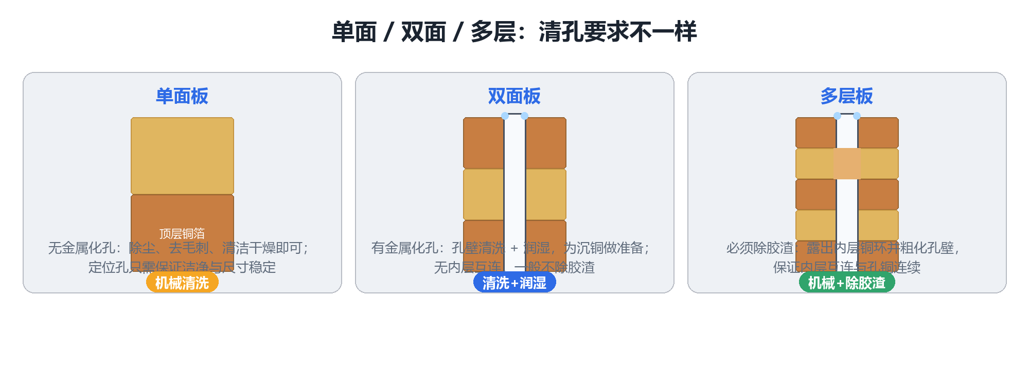
第四部分 · 工艺与质量
单面、双面、多层：清孔要求逐级加码
单面板
双面板
多层板
无内层互连压力，机械清孔（除尘去毛刺）即可
机械清孔为主，可加化学微蚀提升结合力
必须除胶渣（溶胀 / 高锰酸钾 / 中和）+ 玻纤微蚀
Notes:
清孔方案取决于板的结构：单面板没有内层互连压力，机械清孔足够；双面板以机械清孔为主；多层板必须上化学除胶渣。
差异的本质在于：只有多层板存在内层铜环被树脂钻污阻断的问题。
所以接到新料号，第一步就是确认结构，再决定清孔路线。
[Sources] 本课件配图均为内部生成的专业示意图（程序绘制），工艺内容依据公开的 PCB/FPC 制程工艺教材与行业通用经验整理，并参考 IPC-6013《挠性印制板鉴定与性能规范》、IPC-A-600《印制板验收条件》中孔清洁度与镀层结合相关要求；文中参数为行业常见参考值，量产前请以设备厂商推荐与本厂工艺验证（DOE）结果为准。

Slide 14
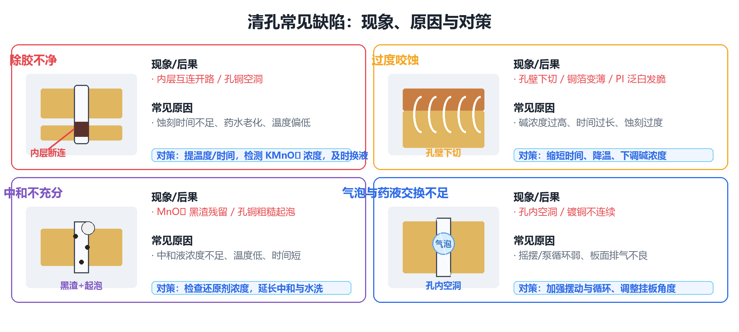
常见缺陷与对策：看得见问题，更要堵得住根因
缺陷 | 主要根因 | 对策
除胶不净 / 背光不良 | 溶胀不足；浓度、温度低；时间短 | 复核槽液与温度，延长处理时间
铜面过度咬蚀 | 高锰酸钾过浓、过热、停留过长 | 收紧窗口，缩短停留时间
玻纤布突出 | 玻璃微蚀不足或过蚀 | 校准蚀刻速率，检查水洗
孔内残留 | 水洗压力不足、干燥不良 | 提高水洗压力，确认干燥效果
教训：缺陷往往批量出现，首件确认 + 定期微切片抽检，是堵住批量风险的唯一办法。
Notes:
清孔段的缺陷大多能追溯到参数与维护问题：除胶不净、铜面过蚀、玻纤突出、孔内残留。
记住对应关系：背光不良查溶胀与高锰酸钾；铜面过蚀收紧窗口；玻纤问题查微蚀段；孔内残留查水洗干燥。
最重要的现场习惯：首件必验、定期抽切，把批量风险挡在前面。
[Sources] 本课件配图均为内部生成的专业示意图（程序绘制），工艺内容依据公开的 PCB/FPC 制程工艺教材与行业通用经验整理，并参考 IPC-6013《挠性印制板鉴定与性能规范》、IPC-A-600《印制板验收条件》中孔清洁度与镀层结合相关要求；文中参数为行业常见参考值，量产前请以设备厂商推荐与本厂工艺验证（DOE）结果为准。

Slide 15
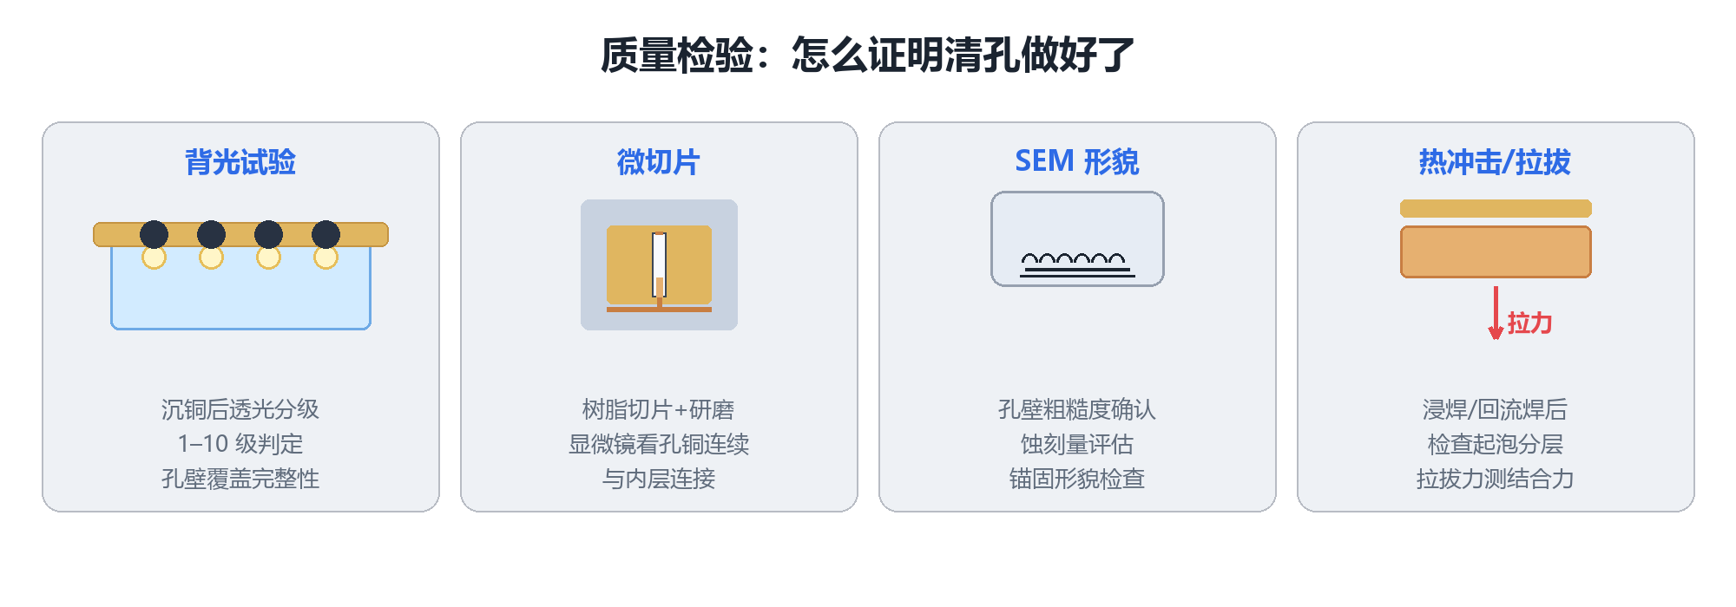
检验方法：背光、切片、SEM 三层把关
检验时机：首件、换线、换料、每班抽检，四者缺一不可。
Notes:
清孔质量靠三层检验把关：背光试验快速初判、微切片看剖面、SEM 看微观形貌。
背光试验适合产线高频抽检；微切片用于首件与换线确认；SEM 用于评审与异常分析。
现场管理要点是时机：首件、换线、换料、每班抽检都要覆盖。
[Sources] 本课件配图均为内部生成的专业示意图（程序绘制），工艺内容依据公开的 PCB/FPC 制程工艺教材与行业通用经验整理，并参考 IPC-6013《挠性印制板鉴定与性能规范》、IPC-A-600《印制板验收条件》中孔清洁度与镀层结合相关要求；文中参数为行业常见参考值，量产前请以设备厂商推荐与本厂工艺验证（DOE）结果为准。

Slide 16
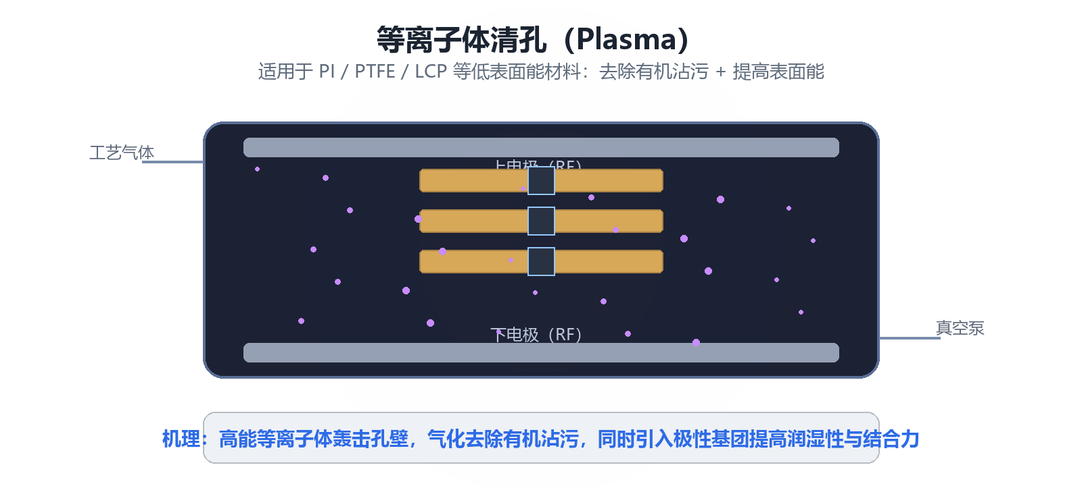
等离子体清孔：细孔、盲孔与敏感材料的“温柔解法”
原理：低压真空腔中 O₂/CF₄ 混合气体放电，活性粒子分解孔内有机钻污与粉尘。
优势：无机械应力、无化学残液，适合高厚径比细孔、盲孔与薄型柔性材料。
注意：真空度、气体配比、处理时间与批次均匀性。
定位：与化学除胶渣互补；对无机玻纤粉尘效果有限，常组合使用。
常用气体：
O₂：主力氧化气体，分解绝大多数有机胶渣
CF₄/SF₆：含氟气体，强化 PI 材质刻蚀能力
Ar：物理轰击气体，提升深孔、盲孔底部清孔效果
N₂：稳定等离子体，辅助调整蚀刻速率
一句话：结构越细、材料越敏感，越要优先考虑等离子体方案。
Notes:
等离子体清孔是机械清孔之外的另一种物理手段：在真空腔里用放电产生的活性粒子分解有机物。
它没有机械应力和化学残液，特别适合细孔、盲孔和高密度柔性板。
但等离子体对无机物（玻纤粉尘）效果有限，所以常与化学除胶渣或机械清洗组合使用。
[Sources] 本课件配图均为内部生成的专业示意图（程序绘制），工艺内容依据公开的 PCB/FPC 制程工艺教材与行业通用经验整理，并参考 IPC-6013《挠性印制板鉴定与性能规范》、IPC-A-600《印制板验收条件》中孔清洁度与镀层结合相关要求；文中参数为行业常见参考值，量产前请以设备厂商推荐与本厂工艺验证（DOE）结果为准。

Slide 17
关键控制点：六张表管住清孔质量
工序段 | 关键参数 | 监控手段 | 失效后果
喷砂 | 磨料粒径 / 压力 / 时间 | 首件背光、磨料状态 | 清孔不净、孔口损伤
高压水洗 | 水压 / 水质 / 时间 | 压力表与流量记录 | 磨料粉尘残留
溶胀 | 温度 / 时间 / 浓度 | 槽液分析、温控记录 | 除胶不净、孔壁损伤
高锰酸钾 | 浓度 / 温度 / 时间 | 滴定 / 再生系统、温度 | 过度咬蚀或除胶不净
中和还原 | 还原剂浓度 / 时间 | 孔壁颜色、pH 检查 | 锰残留污染沉铜
玻璃微蚀 | 蚀刻速率 | 微切片监控 | 玻纤布突出
Notes:
这一页把清孔各段的控制点汇总成一张表，方便大家带回现场当检查清单。
喷砂管磨料与压力，水洗管压力与水质，溶胀管温度时间，高锰酸钾管浓度温度，中和管还原彻底，玻璃微蚀管蚀刻速率。
每条都有监控手段和失效后果，建议做成现场点检表。
[Sources] 本课件配图均为内部生成的专业示意图（程序绘制），工艺内容依据公开的 PCB/FPC 制程工艺教材与行业通用经验整理，并参考 IPC-6013《挠性印制板鉴定与性能规范》、IPC-A-600《印制板验收条件》中孔清洁度与镀层结合相关要求；文中参数为行业常见参考值，量产前请以设备厂商推荐与本厂工艺验证（DOE）结果为准。

Slide 18
总结：清孔的五条硬道理
1
目标就一个
干净、露铜、可镀、结合牢固
2
方法分两类
双面板走机械清孔；多层板必须化学除胶渣
3
流程五段式
溶胀—高锰酸钾—中和—清洁—玻璃微蚀，段段相连
4
窗口三角平衡
时间—温度—浓度，用背光 + 微切片闭环验证
5
地位是第一关口
清孔做得好，孔铜结合力与导通可靠性才有底
下一站预告：化学沉铜——清孔的效果将在那里被检验。
22
Notes:
用五句话收束全课：目标、方法、流程、窗口、地位。
特别强调多层板必须化学除胶渣、窗口靠三角平衡、背光+微切片闭环验证。
预告下一站化学沉铜，让学员带着“清孔决定沉铜成败”的认知进入下一课。
[Sources] 本课件配图均为内部生成的专业示意图（程序绘制），工艺内容依据公开的 PCB/FPC 制程工艺教材与行业通用经验整理，并参考 IPC-6013《挠性印制板鉴定与性能规范》、IPC-A-600《印制板验收条件》中孔清洁度与镀层结合相关要求；文中参数为行业常见参考值，量产前请以设备厂商推荐与本厂工艺验证（DOE）结果为准。

